Slide 1
REPAIR DESK / 文件・報修登記系統提案
問題｜報修訊息分散，缺乏共同紀錄
示範公司（虛構）目前以 LINE 群組與口頭報修。
訊息容易漏接
處理缺乏紀錄
影響尚未量化
需求筆記指出：
群組與口頭報修常漏接。
希望留下可查看的報修資料，
讓問題與處理狀態被看見。
實際使用人數、漏接件數、
處理耗時：待確認。
提案定位：小型報修／問題登記的課程示範。
正式使用規模與成效指標：待確認。
依據：報修需求筆記.txt
01 / 06

Slide 2
REPAIR DESK / 文件・報修登記系統提案
目標｜統一登記入口與查看方式
以既有示範範圍為基礎，先讓報修資訊完整留存。
01 收集一致的資訊
02 建立可查看的紀錄
報修人姓名、地點或部門、類別、問題說明、
負責人、照片網址、緊急程度、處理狀態、
登記時間，共 9 項業務欄位。
類別：設備／網路／環境／其他。
緊急程度：低／中／高。
狀態選項：待處理／處理中／已完成。
目前介面僅新增與查看；初始狀態待處理，
登記時間由資料庫自動產生。
依據：需求筆記、index.html、app.js、欄位表.xlsx
02 / 06

Slide 3
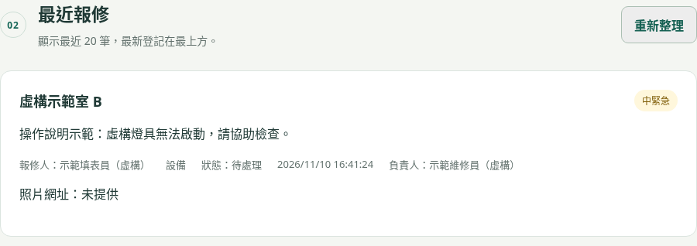
REPAIR DESK / 文件・報修登記系統提案
已經做好的功能｜新增與最近報修清單
以下為儲存庫已實作內容；線上部署與實際資料庫驗收：待確認。
表單與清單
必填：報修人、地點或部門、類別、說明、
負責人、緊急程度；照片網址選填（HTTP/S）。
成功後清空表單並重載清單；失敗保留內容。
清單依新到舊顯示最近 20 筆，可手動重整。
顯示狀態、時間、負責人與可點開的照片網址。
既有操作說明中的虛構資料截圖。
另已提供欄位表與 10 筆虛構範例、
Word 操作說明及 Supabase SQL。
依據：index.html、app.js、操作說明.docx、文件/圖片
03 / 06

Slide 4
REPAIR DESK / 文件・報修登記系統提案
資料安全怎麼做｜最小寫入權限與 RLS
SQL 已定義規則；是否已套用至目前資料庫、實際權限驗證結果：待確認。
01 匿名權限
02 限制輸入
03 示範資料界線
啟用資料列安全（RLS）。
匿名可新增、讀取；
不授予更新／刪除權限，
也不建立對應政策。
匿名清單公開可讀，不保密。
新增僅開放指定欄位，
不准指定 ID、時間、狀態。
原始欄位有 SQL 檢核；
負責人與照片規則目前
主要由前端檢查。
前端使用公開用戶端金鑰；
不得放伺服器密鑰。
僅填虛構資料，不填密碼、
真實姓名或私人地點；
照片連結勿含私人權杖。
依據：supabase/schema.sql、002_add_assignee_photo.sql、app.js、操作說明
04 / 06

Slide 5
REPAIR DESK / 文件・報修登記系統提案
還沒決定的事｜先確認使用與治理規則
尚未完成的能力不列為既有功能。
使用流程：待確認
規格與上線：待確認
是否需要登入與角色區分？
狀態由誰更新、誰可查看哪些資料？
是否通知，以及採用 Email 或 LINE？
目前沒有登入、狀態更新、通知、
照片上傳、清單搜尋或分頁功能。
負責人指派權責、緊急程度判定標準。
欄位表部分型態／必填／預設值仍待確認，
需與現行網頁及 SQL 的規則對齊。
SQL 套用狀態、部署與實際權限驗收。
預算與時程：待確認。
依據：需求筆記、README.md、欄位表.xlsx、操作說明.docx
05 / 06

Slide 6
REPAIR DESK / 文件・報修登記系統提案
下一步｜確認規格，再驗收示範
以下為建議後續工作，尚非完成事項；負責人、預算與日期皆待確認。
01 對齊決策與文件
02 確認資料庫版本
03 用虛構資料驗收
確認登入、狀態權責、通知。
確認業務欄位與判定規則，
同步欄位表與操作文件。
負責人：待確認。
既有資料庫先備份與比對；
審閱後套用 002 升級檔。
不要重跑首次建表腳本。
新環境依序執行 schema、002。
執行結果：待確認。
確認新增後清單可見、
自動時間及初始狀態正確。
測試匿名新增／讀取成功，
更新／刪除被拒、舊資料保留。
實際環境驗收：待確認。
依據：README.md 升級與驗收、AGENTS.md、需求筆記
06 / 06

